Slide 1





AVANCE MANUAL
CONTIENE MUSICA

Slide 2
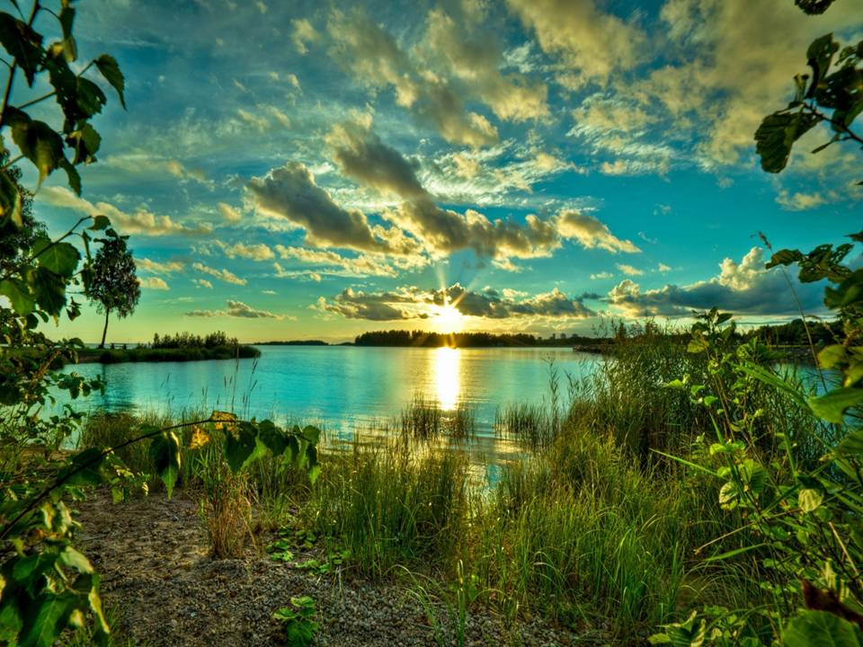
Frecuentemente, me pregunto:
“Qué es lo que cada uno de nosotros está
haciendo en este Planeta?”

Slide 3

¿Es la vida solamente intentar aprovechar al máximo
posible las horas y minutos?

Slide 4

Tengo la certeza de que existe un sentido mejor en
todo lo que vivimos.

Slide 5
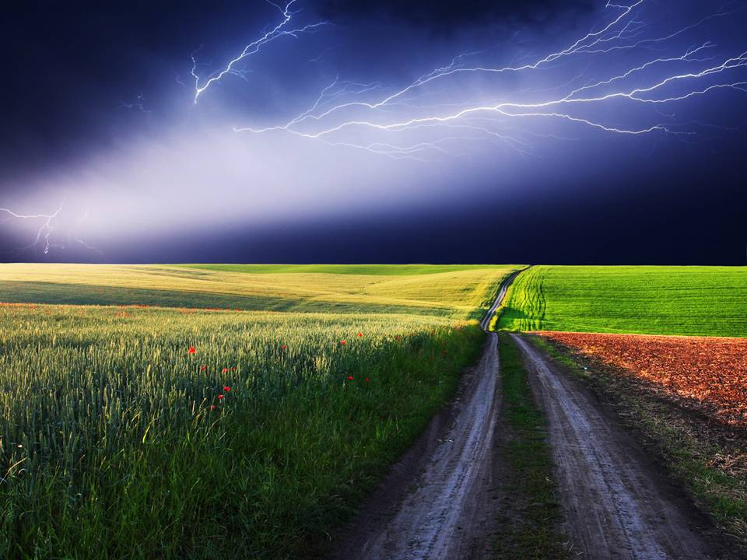
Para mi, nuestra venida al planeta Tierra tiene
básicamente dos motivos: evolucionar espiritualmente
y aprender a amar mejor.

Slide 6
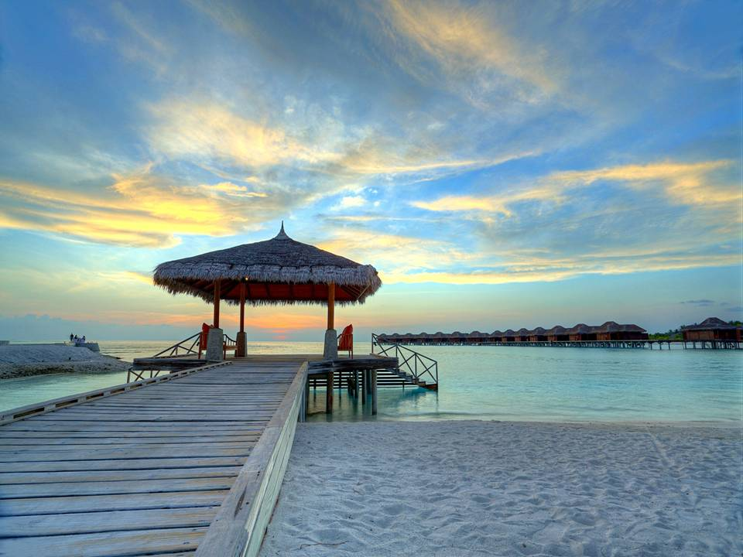
Todos nuestros bienes en verdad no son nuestros.
Somos apenas nuestras almas.

Slide 7
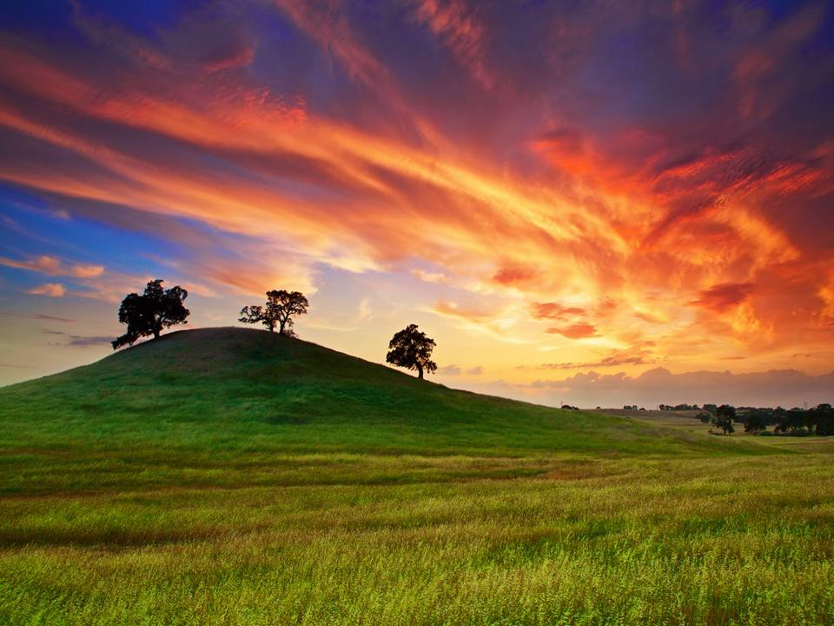
Y debemos aprovechar todas las oportunidades que
la vida nos da para mejorarnos como personas.

Slide 8
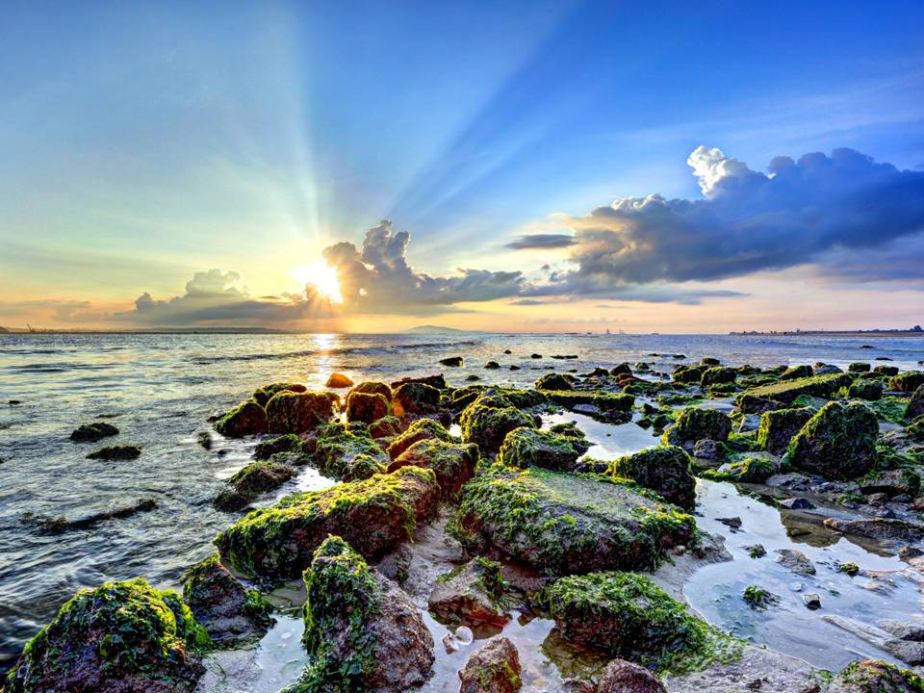
Por tanto, recuerda siempre que tus fracasos son siempre los mejores profesores y es en los momentos difíciles cuando las personas precisan encontrar una razón
para continuar al frente.

Slide 9
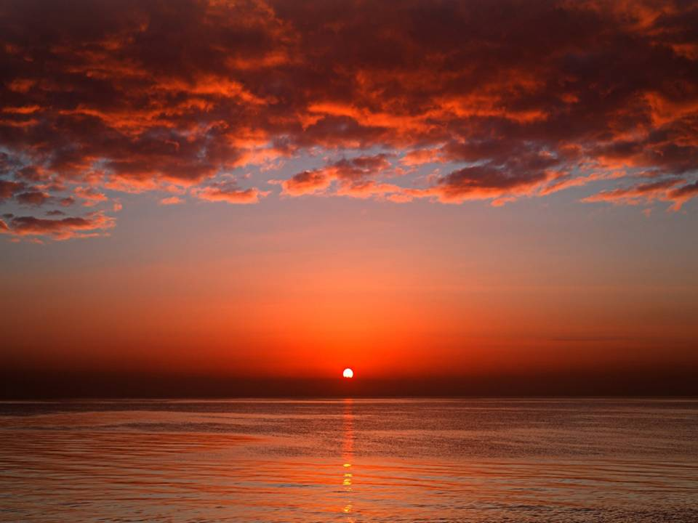
Nuestras acciones, especialmente cuando tenemos que
superarnos, hacen de nosotros personas mejores.

Slide 10
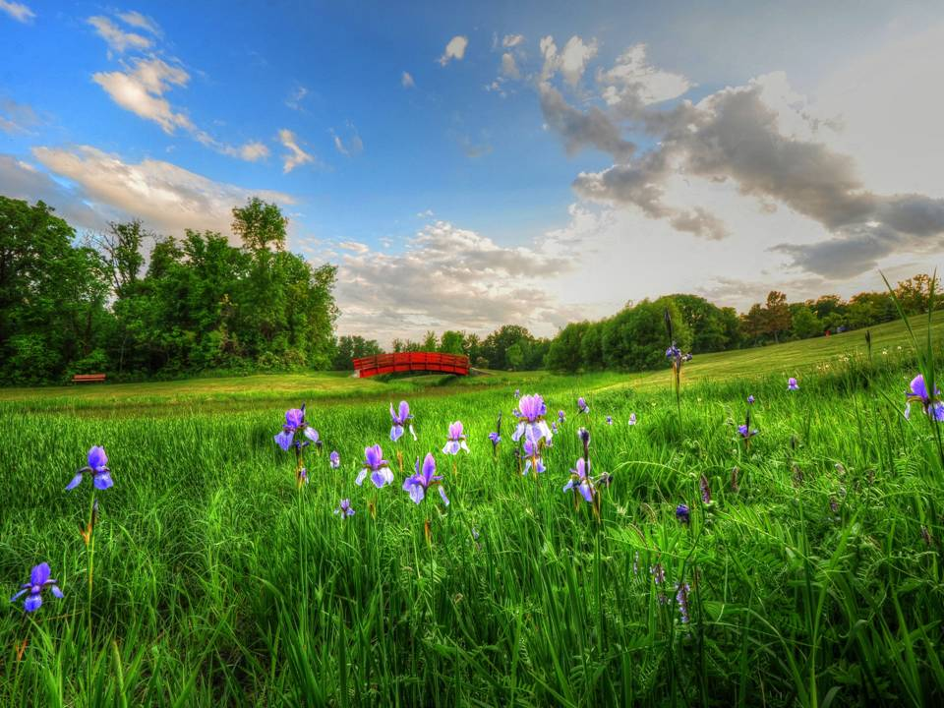
Nuestra capacidad de resistir a las tentaciones, a los desánimos para continuar el camino, es lo que nos
torna personas especiales.

Slide 11

Nadie vino a esta vida con la misión de juntar dinero
y comer de lo bueno y de lo mejor.

Slide 12

Ganar dinero y alimentarse es parte de la vida,
pero no puede ser la razón de la vida.

Slide 13
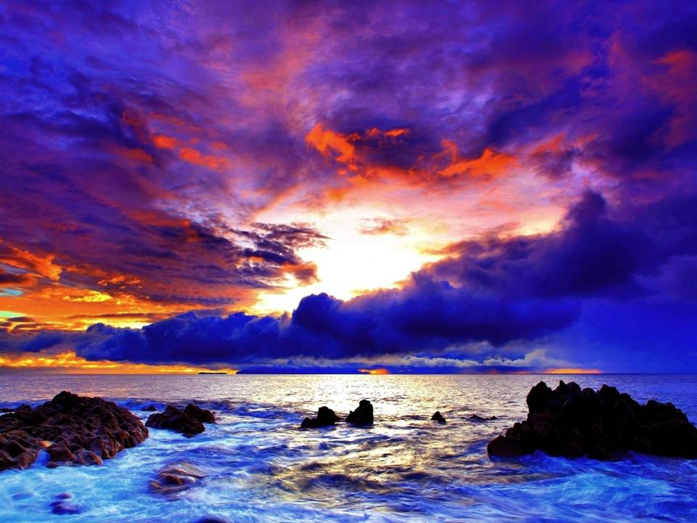
Tengo la certeza de que personas como Martin Luther King, Mahatma Ghandi, Nelson Mandela, Madre Teresa de Calcuta,
Irmã Dulce, Betinho y tantas otras anónimas,

Slide 14
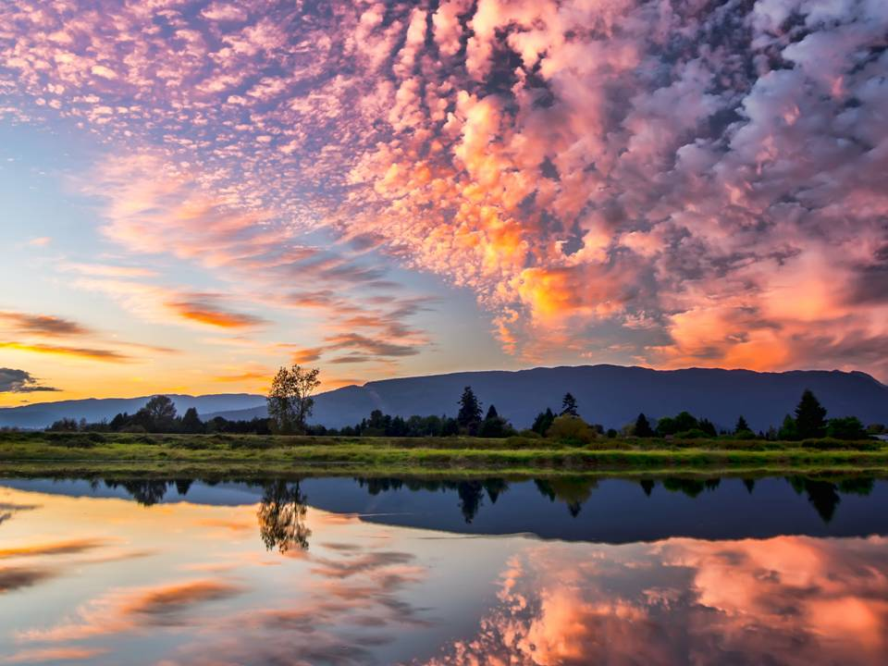
que lucharon y luchan para mejorar la vida de los más débiles y de los más pobres, no estaban motivadas por la idea de
ganar dinero.

Slide 15
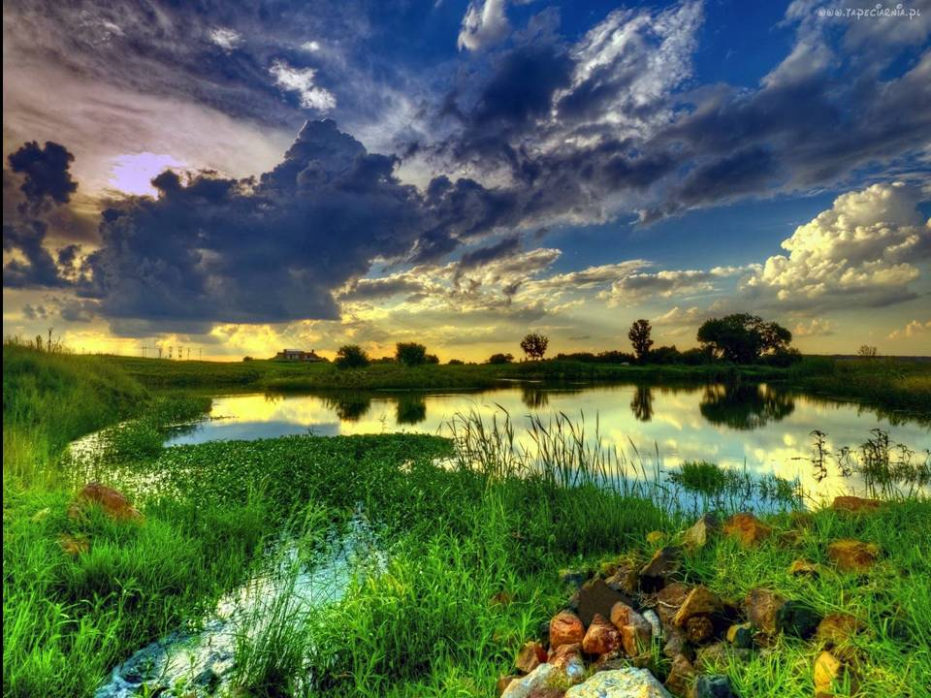
¿Qué mueve a esas personas generosas a trabajar diariamente, a no desistir nunca?

Slide 16

La respuesta es una sola:
la conciencia de su misión en esta vida.

Slide 17
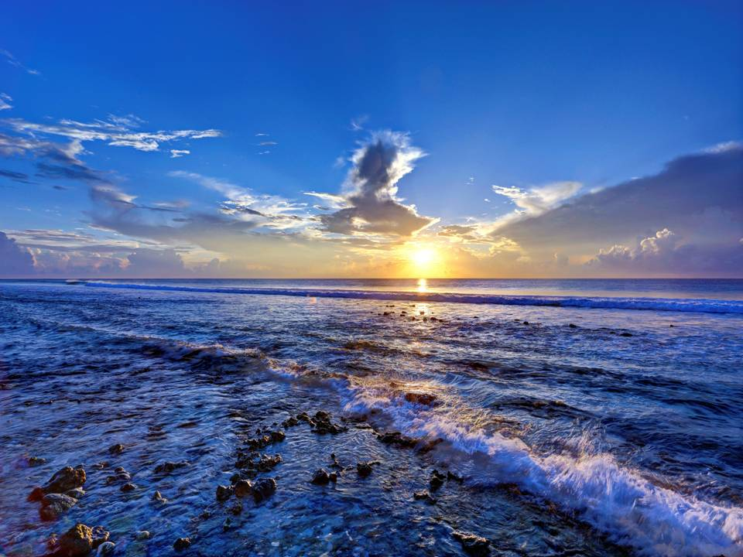
Cuando tienes conciencia de que a través de tu trabajo
estás realizando tu misión, desenvuelves una fuerza extra, capaz de llevarte a la cima de la montaña más
alta del Planeta.

Slide 18
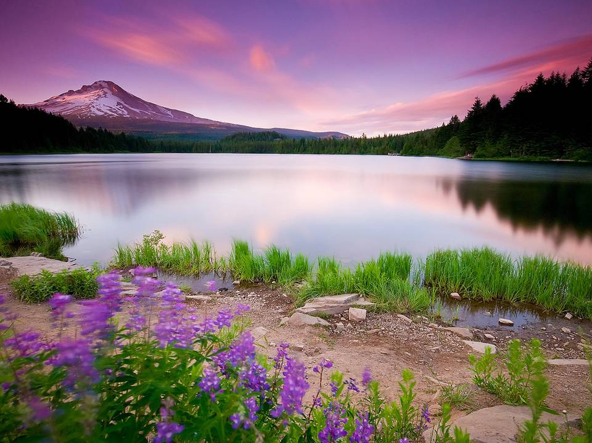
Infelizmente, mucha gente se pierde en este viaje y distorsiona el sentido de su existencia pensando
que acumular bienes materiales es el
objetivo de la vida.

Slide 19
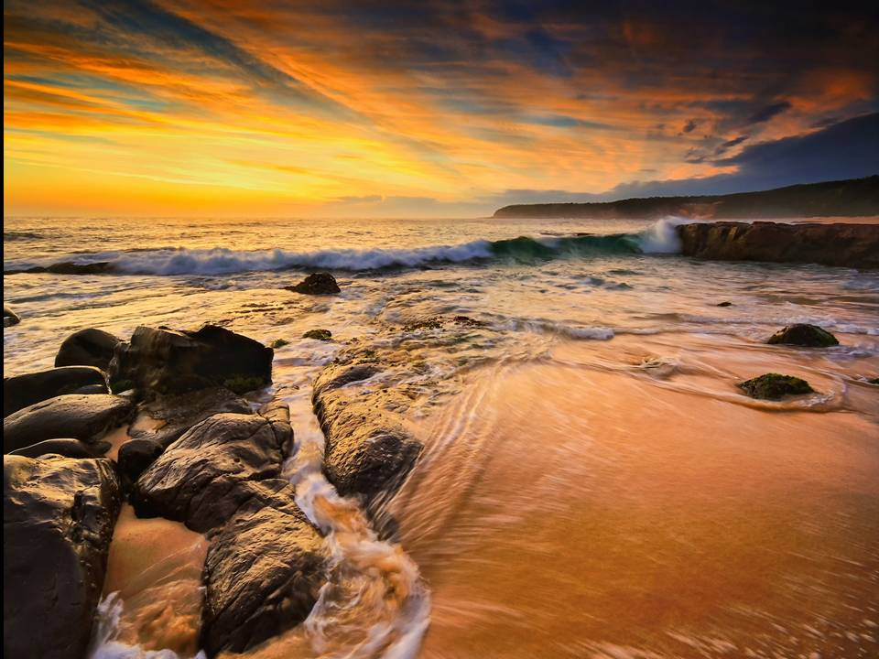
Y cuando llega al final del camino, percibe que sólo va poder llevarse de aquí, el bien que hizo a los demás.

Slide 20

Si tienes angustia sin motivo aparente, está ahí un aviso para parar y reflexionar sobre tu estilo de vida.

Slide 21
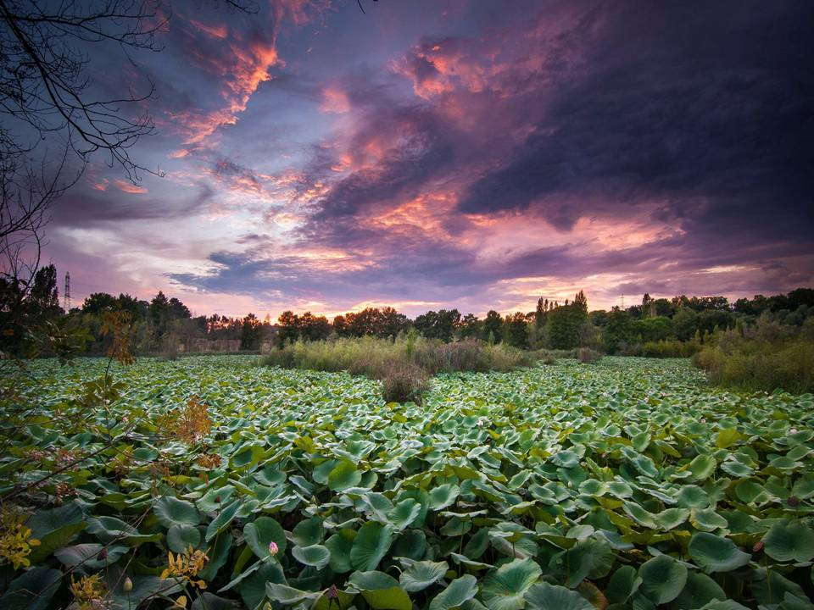
Escucha a tu alma: ella tiene la orientación sobre cuál
es el camino que debes seguir.

Slide 22
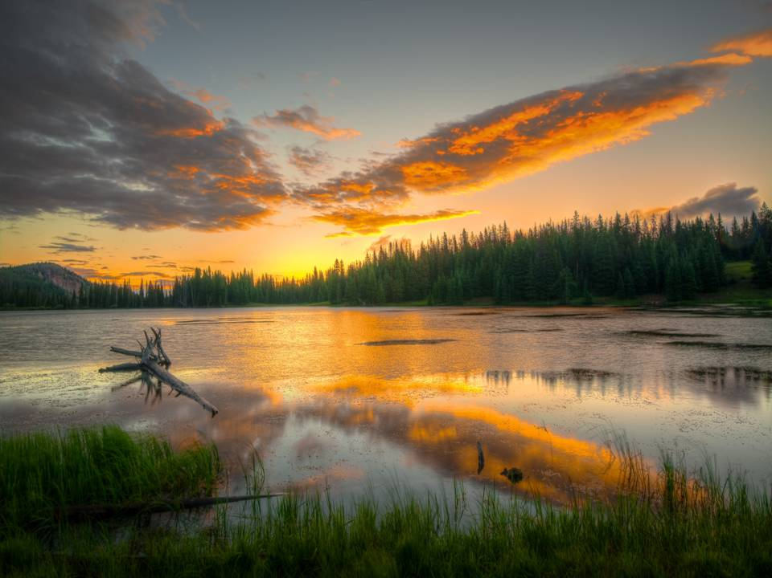
Todo en la vida es una invitación para el avance y la conquista de valores en la armonía y en
la gloria del bien.

Slide 23
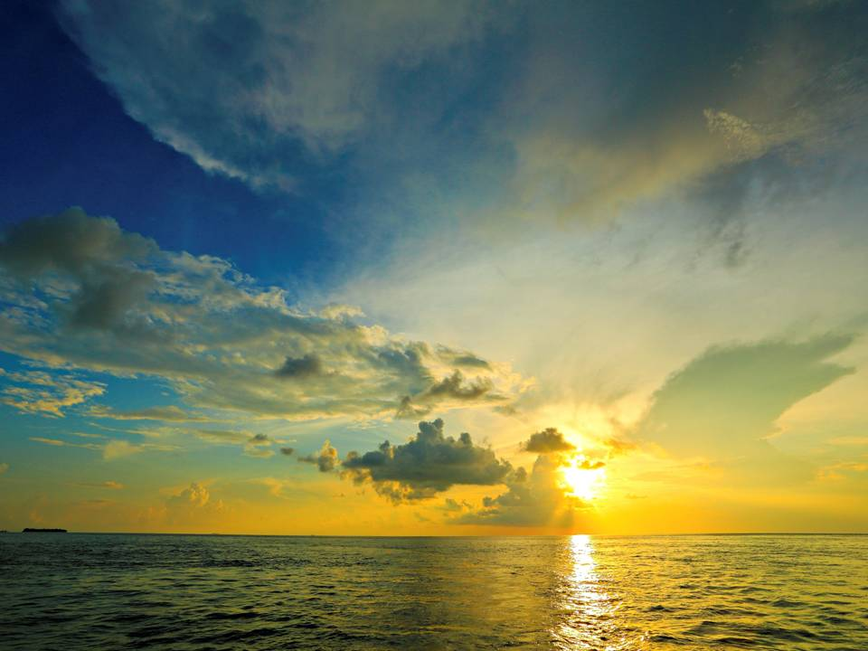


Slide 24

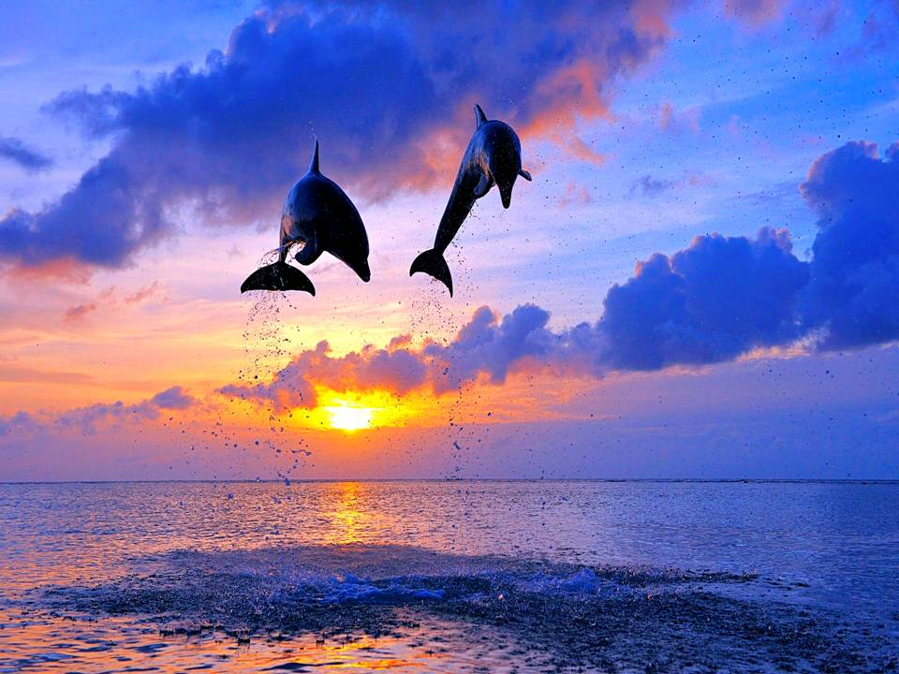




A CONTINUACION ENCONTRARAN EL ENLACE A UN DOCUMENTAL EN EL QUE SE CUENTA EL DESORDEN ACTUAL DEL MUNDO Y LO QUE ES MEJOR OFRECE POSIBLES SOLUCIONES.
AUNQUE ESTA REALIZADO AL MARGEN DE LA PALABRA DE DIOS, CONFIRMA ALGUN
HECHO QUE EL YA NOS HA REVELADO.
OS RECOMIENDO VERLE HASTA EL FINAL, A PESAR DE QUE DURA MAS DE DOS HORAS.

Slide 25

Clic sobre el icono si desean ver el documental.
Clic

Slide 26



Accede a la sección que desees desde aquí:
Propia Creación
De la Red
Dedicatorias | Fechas Especiales | Graciosos
Historia y Arte | Lugares | Musicales
Naturaleza y Ciencias | Política | Reflexión
Religiosos | Románticos | Salud
Dedicatorias | Fechas Especiales | Graciosos
Historia y Arte | Lugares | Musicales
Naturaleza y Ciencias | Política | Reflexión
Religiosos | Románticos | Salud
Si deseas recibir pps periódicamente en tu correo electrónico subscríbete aquí:

